Slide 1
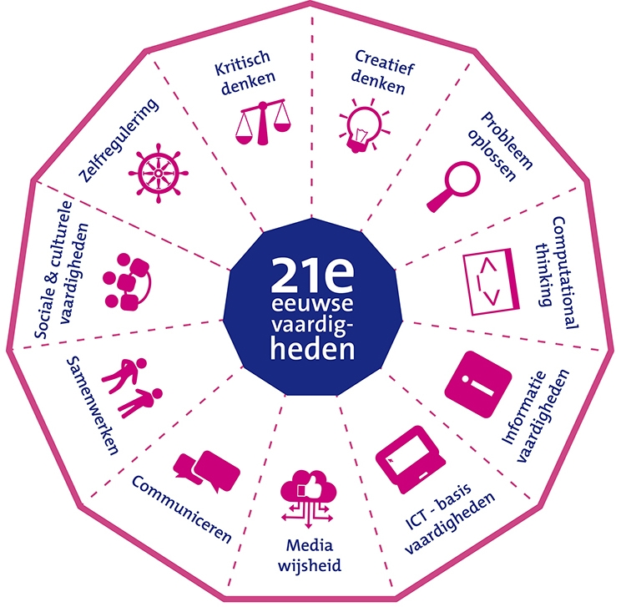
Ondernemerschapscompetenties
Keuzedeel Ondernemend gedrag

Slide 2
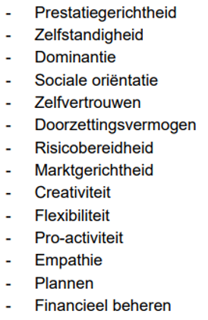
Ondernemerschapscompetenties
Opdracht
Individueel
Werk 2 argumenten per competentie uit.
Beschrijf de betekenis van de competentie
Waarom is die competentie belangrijk voor een ondernemer?
Presenteer de uitwerking aan je medestudenten
Geef jezelf bij iedere competentie een cijfer
1. = totaal niet herkenbaar
2. = Matig herkenbaar
3. = Herkenbaar
4. = Heel herkenbaar

Slide 3
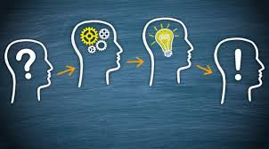
Hoe schat jij jezelf in?
Pak pen en papier
Schrijf allen 14 competentie op je papier (volgende dia)
Geef jezelf bij iedere competentie een cijfer
1. = totaal niet herkenbaar
2. = Matig herkenbaar
3. = Herkenbaar
4. = Heel herkenbaar

Slide 4
De 14 competenties
2
4
1
..

Slide 5
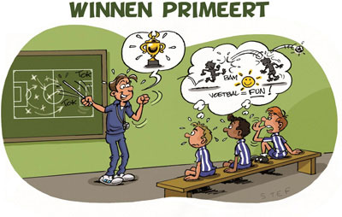
Prestatiegerichtheid
Ondernemende mensen zijn prestatiegericht.
Dat wil zeggen: zij streven doelgericht naar een prestatie en gaan daarbij zo nodig de strijd met anderen aan. Met veel wilskracht en energie werken ze naar een duidelijk doel toe. Zij willen steeds meer presteren door alles zo goed mogelijk te doen. Daarvoor leggen de lat voor zichzelf steeds hoger. Ze willen zich onderscheiden. Die drijfveer komt van binnenuit. Niet-ondernemende mensen hebben geen sterke behoefte om te presteren of sterke wil om succes te hebben. Zij nemen sneller genoegen met minder en vinden het vaak prima zoals het gaat.

Slide 6
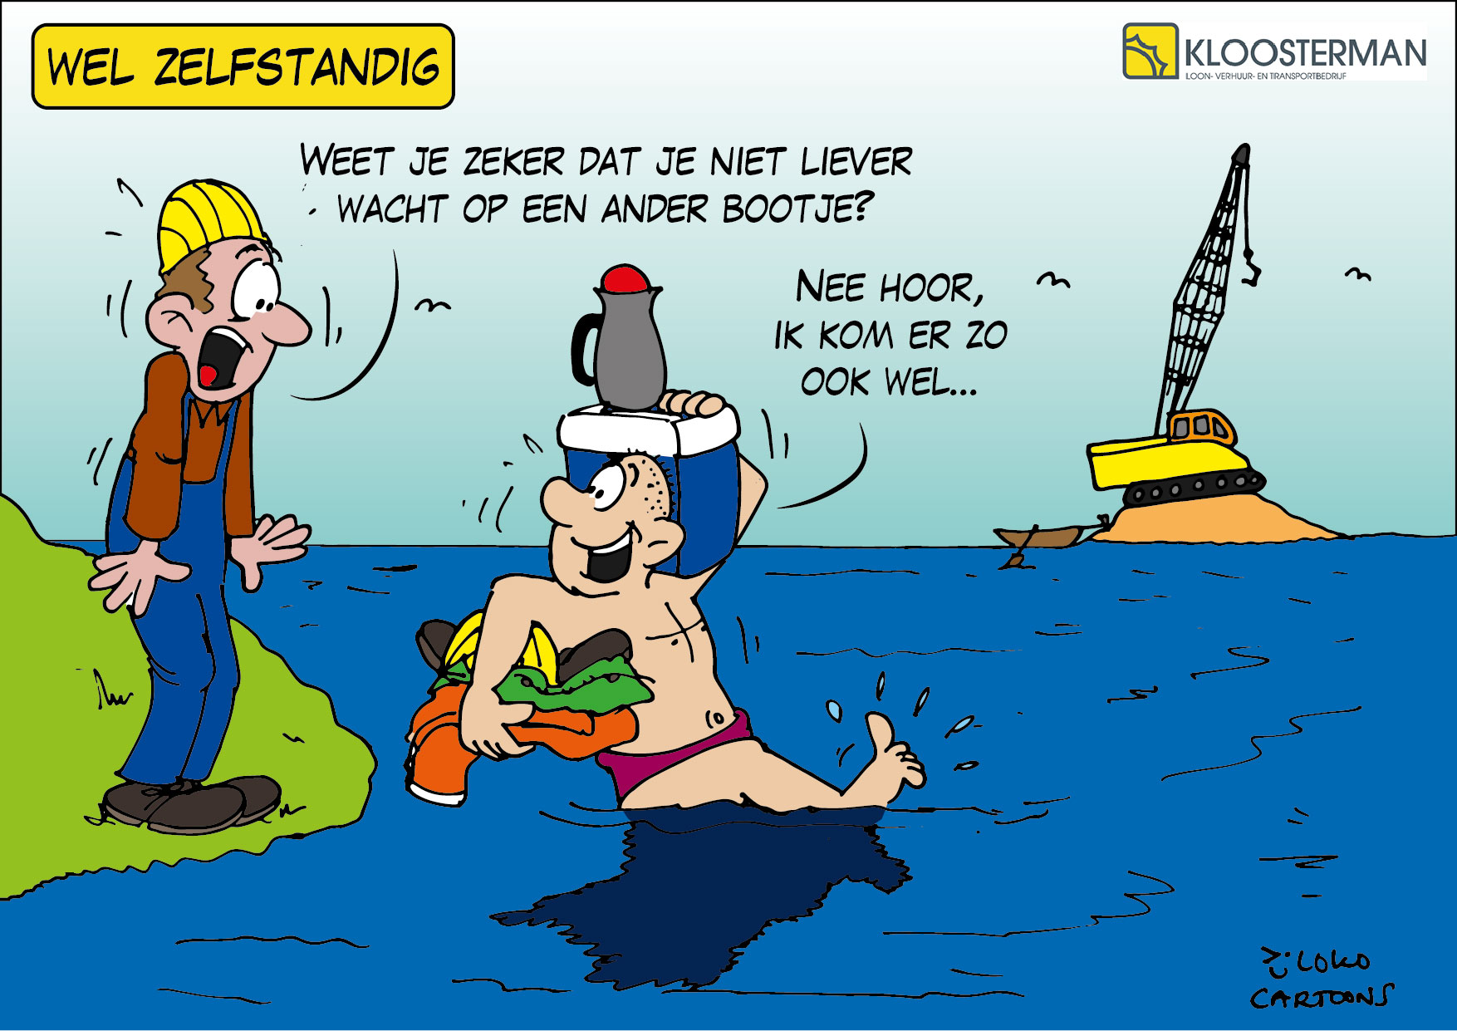
Zelfstandigheid
Ondernemende mensen hebben behoefte aan vrijheid. Ze willen zelf kunnen beslissen wat ze doen. Ze lossen zelf hun problemen op en brengen hun werkzaamheden op eigen kracht tot een goed einde. Niet-ondernemende mensen hebben steun of hulp nodig en laten beslissingen vaker aan anderen over.

Slide 7
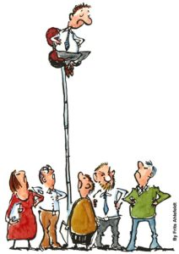
Dominantie
Dominantie is de behoefte om controle over anderen te hebben; om iemand je wil op te leggen. Dominantie kan een reden zijn om ondernemend te handelen, omdat je dan de leiding hebt. Ondernemende mensen weten wat ze willen en hoe ze anderen kunnen beïnvloeden om hun eigen doelen te bereiken. Daarbij gaan ze er vanuit dat hun gezag of mening wordt geaccepteerd. Niet ondernemende mensen zijn bescheiden en treden liever niet op de voorgrond.

Slide 8
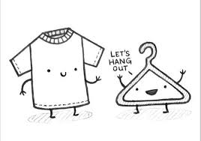
Sociale oriëntatie
Sociale oriëntatie is de mate waarin iemand gericht is op anderen. Ondernemende mensen begrijpen dat mensen en netwerken nodig zijn om hun ideeën te realiseren. Ze leggen gemakkelijk contact en laten zich leiden door zakelijke overwegingen in hun sociale handelen. Daarbij kunnen ze hun sociale behoeften opzij zetten en hun aandacht richten op hun eigen belangen. Niet-ondernemende mensen zijn gereserveerd en terughoudend in het leggen van contacten.

Slide 9
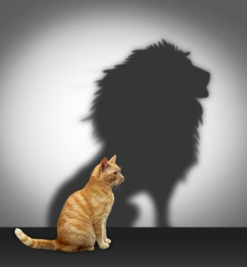
Zelfvertrouwen
Zelfvertrouwen is het geloof in eigen kunnen en zelfverzekerd zijn en overkomen naar anderen toe. Ondernemende mensen vertrouwen erop dat ze hun doelen kunnen bereiken op eigen kracht. Ze zijn ervan overtuigd elke opdracht tot een goed einde te kunnen brengen; dat hun succes niet van anderen afhangt, maar van henzelf. Ook in relatie tot anderen, al zijn die rijker, belangrijker of machtiger, brengen ze dat zelfvertrouwen mee. Niet-ondernemende mensen geloven minder in hun eigen kracht en leven met het idee dat hun succes van de omstandigheden afhangt.

Slide 10
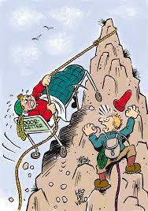
Doorzettingsvermogen
Doorzettingsvermogen is krachtig doorgaan ondanks tegenslagen of bezwaren. Ook op de langere termijn. Ondernemende mensen hebben veel doorzettingsvermogen. Met een duidelijk en helder doel voor ogen overwinnen ze uiteindelijk elke hobbel. Ook als ze soms niet vooruitkomen, zetten ze door. Ze bijten zich vast in het werk en laten niet los voordat het af is. Niet-ondernemende mensen hebben een gebrek aan zelfdiscipline en verschuilen zich sneller achter vermoeidheid of verveling.

Slide 11
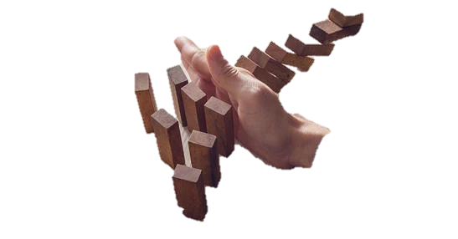
Risicobereidheid
Risicobereidheid is het kunnen omgaan met onzekerheid en de bereidheid verlies te nemen. Ondernemende mensen zijn actieve risico nemers. Ze zijn actief gericht op kansen en zijn bereidheid om een kans te benutten ondanks de risico's dat het kan mislukken. Hun doelen zijn meer gericht op het verbeteren van hun leven, dan op het behouden ervan. Niet-ondernemende mensen zijn passieve risiconemers. Zij benaderen risico's voorzichtiger en reageren vaak alleen op wat op hun pad komt waar ze niet meer omheen kunnen.

Slide 12
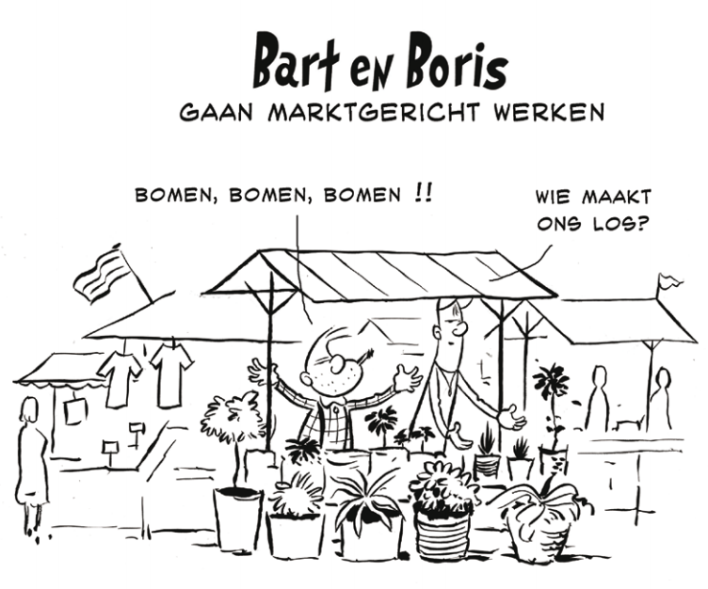
Marktgerichtheid
Marktgerichtheid is je inleven in de behoeftewereld van anderen. Wat zijn de wensen en behoeften van anderen en hoe kun je daar met producten en diensten op inspelen. Ondernemende mensen spelen in op de specifieke behoefte van mensen. Ze kunnen ook nauwkeurig aangeven wat mensen willen. Ze lezen bladen en praten met anderen om te weten wat er speelt. Niet-ondernemende mensen hebben weinig oog voor de behoeften van anderen. Ze zijn vaak meer productgericht en op zichzelf gericht waardoor ze de behoeften van anderen over het hoofd zien.

Slide 13
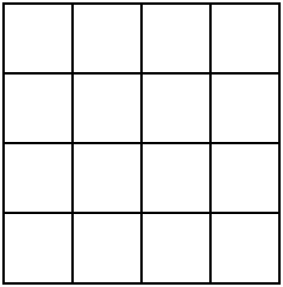
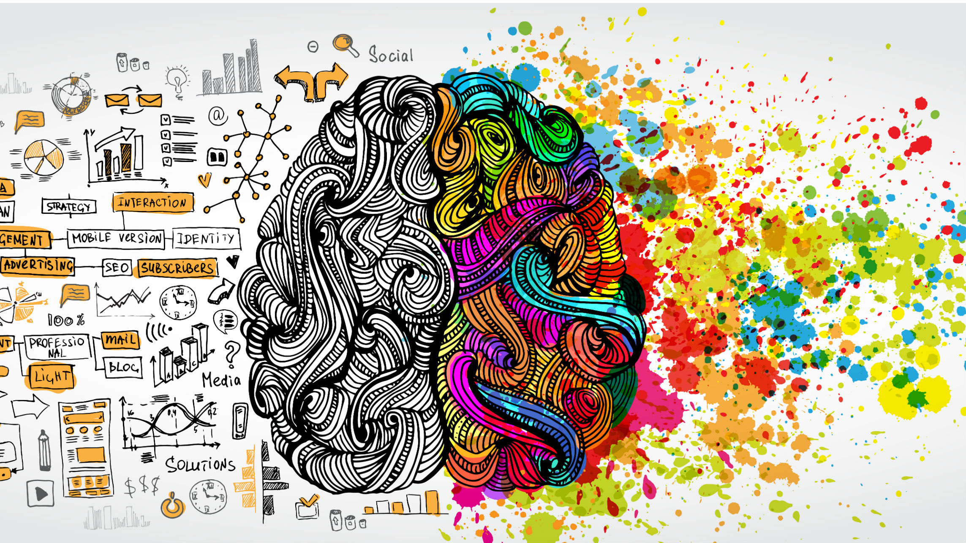
Creativiteit
Creativiteit is het vermogen om te spelen met gedachten en nieuwe mogelijkheden te zien en uit te proberen. Ondernemende mensen stellen zich open voor wat er in hun omgeving gebeurt. Daarbij worden ze niet gehinderd door beperkingen van de situatie, maar juist uitgedaagd door de mogelijkheden. Ze hebben het vermogen om vanuit andere invalshoeken te denken en platgetreden paden te verlaten. Hierdoor kunnen ze problemen omzetten in nieuwe kansen. Niet-ondernemende mensen denken vaak in moeilijkheden en zien vaak geen oplossingen voor een probleem.
Notes:
Deze opdracht is afkomstig uit Creativiteit Hoe? Zo! van Igor Byttebier (Scriptum, 2003).
Hoeveel vierkanten zie je hier?
Kijk goed. Tel gedurende 2 minuten en schrijf het aantal op.
Misschien heb je er 17 of 26 of 30 gevonden? Het maakt nog even niet uit.
Als ik je zou vragen om je aantal oplossingen te verdubbelen. Lijkt dit onmogelijk?
Durf je het aan? Je krijgt hiervoor nog eens enkele minuten.
Tel de vierkanten (oplosssing)
Ben je erin geslaagd je aantal oplossingen te verdubbelen?
Je kunt hier enkel in slagen als je bereid bent op zoek te gaan naar de denkpatronen waar je nu nog in denkt, en die ‘tussentijds’ los te laten.
Ik geef enkele mogelijke oplossingen. Misschien heb je er zelf nog andere bedacht.
Natuurlijk zie je het grote vierkant en de 16 kleine.
Je ziet ook de vierkanten die uit 4 vierkanten zijn opgebouwd, zo zijn er 9, als je die in het midden niet vergeet.
Maar zie je ook de kleine zwarte vierkantjes (tussen 4 witte hoeken) op elk kruispunt? Zo zijn er 9 in het midden en met wat goede wil nog eens 16 op de buitenkanten.
Kun je in dit vierkant ook diepte ontdekken? Dan zitten er in elk vak verschillende vierkanten achter elkaar, oneindig misschien wel.
Als je niet kijkt naar de figuur, maar naar de tekst boven de figuur. Daar staat het woord ‘vierkant’, zelfs ‘vierkanten’, dus ook nog enkele erbij.

Slide 14
Flexibiliteit
Flexibiliteit berust op aanpassingsvermogen. Ondernemende mensen reageren op veranderingen die ze in de omgeving waarnemen, zoals nieuwe wensen of behoeften van andere mensen of nieuwe trends in de markt. Ze interpreteren kansen of bedreigingen op hun effect en passen hun plannen daarop aan. Niet-ondernemende mensen zijn nauwelijks bereid om zich aan te passen. Ze bieden weerstand en kunnen star en koppig zijn.

Slide 15
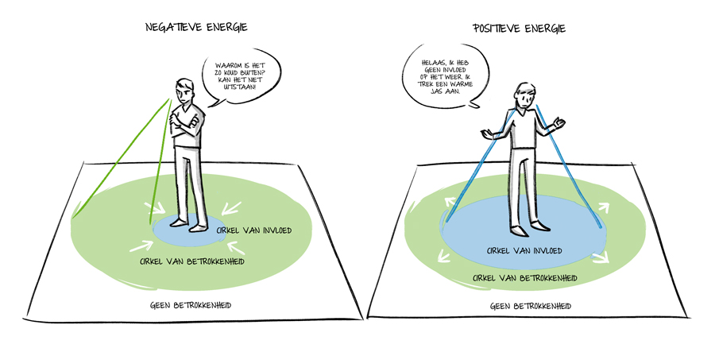
Pro-activiteit
Pro-activiteit is zelf initiatief nemen en niet afwachten totdat anderen zijn voorgegaan. Ondernemende mensen tonen initiatief door zaken aan te pakken voordat er om wordt gevraagd of door de situatie worden gedwongen. Bijvoorbeeld als een opdracht niet volgens afspraak afgerond kan worden. Ze ondernemen actie en komen met voorstellen voordat de ander er om vraagt. Minder ondernemende mensen wachten af en laten zich leiden door de situatie of wat anderen hen opdragen.
Notes:
Challenge accepted Stel je eens voor: je bent druk bezig met een adviesrapport voor je werk. Je wilt een perfect stuk aanleveren, want dit rapport zou er zomaar eens voor kunnen zorgen dat je die nieuwe opdracht ook binnensleept. Je opdrachtgever vraagt om de dag hoe ver je al bent en je ziet de onmogelijke deadline steeds dichterbij komen. Naast het adviesrapport heb je ook nog eens een berg aan andere werkzaamheden liggen. Je vraagt je af in hoeverre de gestelde deadline realistisch is. Maar in plaats van hier lang bij stil te blijven staan, maak je een efficiënte planning waardoor je de deadline uiteindelijk net haalt, met een adviesrapport waarvan je je manager van zijn stoel blaast.
Bovenstaand voorbeeld van succes, is een situatie waarbij jij verantwoordelijkheid neemt en invloed uitoefent. Jij bent in charge bij het oplossen van het probleem. Je ziet het probleem van de deadline als een uitdaging: challenge accepted. Je had ook kunnen blijven geloven in de aard van het probleem en je boos kunnen maken over het feit dat de deadline onhaalbaar is. Waar de één direct actie onderneemt om het probleem te tackelen, schrijft de ander het probleem toe aan ‘externe factoren waar hij geen invloed op heeft’. Het ligt tenslotte aan je opdrachtgever, aan de moeilijke opdracht, aan de maatschappij, aan het weer…
De Cirkel van Invloed en Betrokkenheid Hoe pak je jouw uitdagingen aan? Een krachtig hulpmiddel bij het regisseren van je eigen succes is te kijken naar de Cirkel van Invloed en Betrokkenheid van Stephen Covey. Deze cirkels helpen je om je bewust te worden van de dingen waar jij de meeste tijd en energie in steekt.
Van de Cirkel van Betrokkenheid…
De Cirkel van Betrokkenheid beschrijft alle zaken om je heen die van invloed zijn op jou, kortom waar jij in meer of mindere mate bij ‘betrokken’ bent. Denk aan het weer, de economische situatie, het humeur van je partner… Op de aspecten in onze Cirkel van Betrokkenheid heb je geen (of beperkte) invloed. Je hebt bijvoorbeeld geen invloed op je dochter die ziek op bed ligt en je nodig heeft, waardoor je de deadline voor je opdracht sowieso kunt vergeten.
…naar de cirkel van invloed
Je bent betrokken bij de griep van je dochter, ook wanneer je een deadline moet halen. Maar je hebt zelf geen invloed op het virus. Hoe los je dit op? Je kunt bijvoorbeeld je partner vragen of die thuis kan blijven of je ouders lief aankijken. Deze oplossingen kunnen we in een kleinere cirkel plaatsen: de Cirkel van Invloed. Hierbinnen kun je wél invloed uitoefenen. In deze cirkel wil je vooral zijn, want alleen dan kun je zelf iets aan de situatie veranderen.
Van reactief naar proactief Het voorbeeld van de deadline is een situatie waarbij proactiviteit voorop staat. Wanneer je je proactief opstelt, richt je je vooral op je Cirkel van Invloed. Hierdoor wordt je eigen invloed alleen maar groter.
Proactieve mensen richten zich op zaken waar ze echt iets kunnen doen, waardoor hun positieve energie zich steeds verder uitstrekt. Hun cirkel van invloed wordt groter, waardoor hun cirkel van betrokkenheid kleiner wordt.
Mensen die zich reactief opstellen, richten zich vooral op hun Cirkel van Betrokkenheid. Zij richten zich vooral op zaken waar zij geen invloed op hebben. Zaken als ‘de deadline is onrealistisch’ of ‘mijn dochter is ziek waardoor ik de deadline niet haal’ zijn hier voorbeelden van. Door je in zo’n geval te richten op de Cirkel van Betrokkenheid, creëer je negatieve energie en heb je minder tijd voor de dingen waar ze wél invloed op kunnen uitoefenen. De Cirkel van Invloed wordt zo alleen maar kleiner. Verspilde tijd dus. Tijd en energie die je niet meer in je succes kunt steken!

Slide 16
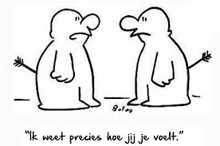
Empathie
Empathie is het vermogen om je in te leven in de gevoelens en gedachten van anderen. Ondernemende mensen verdiepen zich in het gevoelsleven van anderen en respecteren dat mensen op verschillende manieren tegen zaken aan kunnen kijken. Daarbij houden ze rekening met hun eigen invloed op de ander en zorgen er voor dat de ander zich begrepen voelt. Minder ondernemende mensen leven zich minder in de ander in met als gevaar dat ze langs elkaar heen praten en elkaar uiteindelijk niet begrijpen.

Slide 17
Plannen
Plannen en organiseren betekent het opzetten en uitvoeren van een slim en doeltreffend systeem voor de uitvoering van werkzaamheden en die van eventuele anderen.
Ondernemende mensen kunnen goed plannen en weten werkzaamheden goed in te schatten wat betreft tijd en hoeveelheid.
Minder ondernemende mensen laten zich sneller verleiden door de chaos van alle dag.
Ze verliezen sneller hun focus en krijgen het werk niet af voor de gestelde deadline.

Slide 18
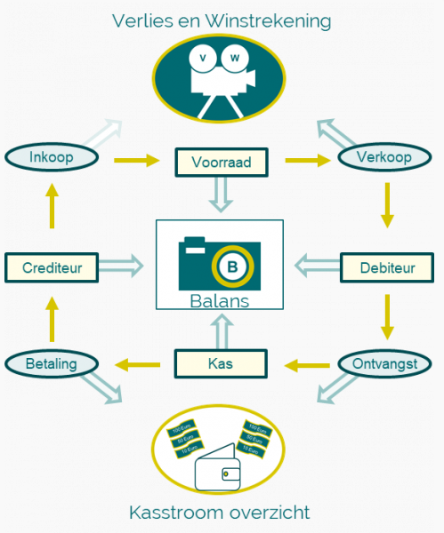
Financieel beheren
Financieel beheren betekent een goede balans kunnen houden tussen opbrengsten en kosten en tussen ontvangsten en uitgaven. Ondernemende mensen maken actief gebruik van hun vermogen om vooraf vooruit te kijken naar de toekomst en wat er financieel nodig is om hun doelen te bereiken. Zij willen regelmatig weten hoe ze er financieel voorstaan om tijdig in te kunnen grijpen. Minder ondernemende ondernemers tonen een gebrek aan interesse in financiën en - belangrijker - hoe ze er financieel voorstaan.

Slide 19
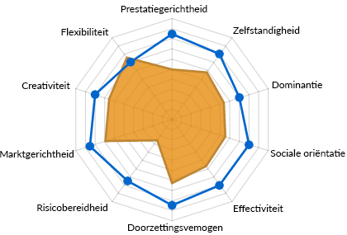
Notes:
Heb je voor jezelf nu goed in beeld waar jouw krachten liggen met betrekking tot ondernemend gedrag?
Maak voor jezelf eens beeldend waar jouw ondernemerschapskwaliteiten liggen. (zie voorbeeld)
Vind je een bepaalde eigenschap lastig voor jezelf in te schatten? Zoek hierbij dan een bijpassend TEST

Slide 20
Aan de slag
Bekijk de Wikiwijs: Opdracht 1.1 ‘Profiel van jezelf maken’ (60 min)
Maak verschillende testen om meer over jezelf te weten te komen
Wat voor informatie haal je hieruit?
Straks
Bespreken resultaten
Uitleg 360 graden feedback
Uitwerken opdracht 1.1 (tot einde les)
Verwerken van de informatie uit de testen
360 graden feedbackformulier maken: deze week laten invullen → aanvullen opdracht 1.1 ‘Profiel van jezelf’

Slide 21
Volgende week
Uitleg + uitwerken opdracht 1.2 (ondernemend gedrag) en 1.3 (pitch profiel)
Voorbereiding Jobshadow

